Slide 1

Group 5
Kiểm Thử Phần Mềm
Giảng viên: Vũ Thị Hạnh

Slide 2
THÀNH VIÊN:
TÊN ĐỀ TÀI: KIỂM THỬ PHẦN MỀM QUẢN LÝ HỆ THỐNG SIÊU THỊ MINI
HUỲNH TRUNG KIÊN (3120560049)
LÊ DƯ GIÁP HÀO (3120410152)
NGUYỄN TUẤN KIỆT (3120410272)
NGUYỄN TRƯƠNG TẤN LỘC (3120410293)
NGÔ VĂN TÍN (3120410534)

Slide 3

ĐÔI NET VỀ DỰ ÁN

Slide 4
MÔ TẢ DỰ ÁN
Một siêu thị mini A đang kinh doanh và họ đang cần số hóa mô hình kinh doanh của mình nên đã quyết định xây dựng một hệ thống quản lý siêu thị mini để giúp tiết kiệm chi phí quản lý, thời gian, cũng như hạn chế tối thiểu sai sót trong quá trình quản lý. Hệ thống bao gồm các chức năng như: quản lý bán hàng, quản lý nhập hàng, quản lý nhà cung ứng, quản lý tài khoản, quản lý nhân viên, quản lý thành viên, quản lý sản phẩm, loại sản phẩm, quản lý chương trình khuyên mãi, phiếu giảm giá, quản lý doanh thu, thống kê.
Hệ thống sẽ có 2 phân quyền tài khoản truy cập giành cho admin và staff. Khi đăng nhập hệ thống sẽ kiểm tra tài khoản đăng nhập là của admin hay của staff. Tài khoản của staff (Nhân viên) chỉ được cấp chức năng như: bán hàng; thay đổi thông tin tài khoản; nhập phiếu giảm giá khi thanh toán; đăng ký thành viên cho khách hàng. Trong khi ngoài các chức năng tương tự như staff thì tài khoản của admin sẽ có thêm nhiều quyền nữa như: bán hàng, nhập hàng, quản lý nhà cung ứng, quản lý tài khoản, quản lý nhân viên, quản lý sản phẩm, loại sản phẩm, quản lý thành viên, quản lý chương trình khuyến mãi, phiếu giảm giá, quản lý doanh thu, thống kê.

Slide 5
CHỨC NĂNG HỆ THỐNG(12 CHỨC NĂNG)
1) Chức năng đăng nhập
2) Quản lý bán hàng (quản lý / nhân viên bán hàng)
3) Quản lý nhập hàng
4) Quản lý nhà cung cấp (quản lý)
5) Quản lý loại sản phẩm (quản lý)
6) Quản lý sản phẩm (quản lý)
7) Quản lý tài khoản (quản lý)
8) Quản lý nhân viên (quản lý)
9) Quản lý chương trình khuyến mãi (quản lý)
10) Quản lý phiếu giảm giá (quản lý)
11) Quản lý thành viên (quản lý)
12) Chức năng thống kê (quản lý)

Slide 6
MÔ TẢ CHỨC NĂNG
Mỗi nhân viên và cửa hàng trưởng của cửa hàng sẽ được cấp một tài khoản để truy cập vào hệ thống. Mỗi tài khoản ứng với từng phân quyền khác nhau sẽ có những chức năng khác nhau (cửa hàng trưởng sẽ có nhiều quyền hơn nhân viên bán hàng).
Nhập chọn sản phẩm mà khách hàng mua, nhập mã giảm giá hoặc thẻ thành viên nếu khách hàng có và yêu cầu xác nhận, xuất hóa đơn bao gồm chi tiết sản phẩm và giá (giá trước và sau khi nhập mã giám giá hoặc trừ điểm tích lũy).
Chọn sản phẩm thuộc nhà cung cấp tương ứng vào danh sách nhập hàng, sau đó xác nhận nhập. Những sản phẩm sau khi nhập sẽ được cập nhật vào danh sách sản phẩm.
CHỨC NĂNG ĐĂNG NHẬP
QUẢN LÝ BÁN HÀNG
CHỨC NĂNG NHẬP HÀNG

Slide 7
QUẢN LÝ NHÀ CUNG CẤP
Thực hiện 4 chức năng cơ bản là: create, read, update, delete nhà cung cấp. Đồng thời create, read, update, delete thông tin những sản phẩm mà nhà cung cấp đấy phân phối.
Thực hiện 4 chức năng cơ bản là: create; read; update; delete loại sản phẩm.
Thực hiện 4 chức năng cơ bản là: create, read, update, delete (sản phẩm sau khi được thêm chỉ có số lượng là 0, nếu muốn cập nhật số lượng sản phẩm thì phải tiến hành nhập hàng với số lượng tương ứng).
QUẢN LÝ LOẠI SẢN PHẨM
QUẢN LÝ SẢN PHẨM

Slide 8
QUẢN LÝ TÀI KHOẢN
Thực hiện 4 chức năng cơ bản là: create, read, update, delete tài khoản. Đồng thời được quyền cấp quyền cho tài khoản.
Thực hiện 4 chức năng cơ bản là: create, read, update, delete tài khoản. Cấp tài khoản cụ thể cho nhân viên.
Thực hiện 4 chức năng cơ bản là: create, read, update, delete chương trình khuyến mãi. Đồng thời thêm, xóa, sửa thông tin chi tiết của chương trình khuyến mãi (chương trình khuyến mãi đó có những sản phẩm nào được giảm giá, thời gian bắt đầu và thời gian kết thúc của chương trình khuyến mãi, ). Áp dụng và ngưng chương trình khuyến mãi trước thời hạn.
QUẢN LÝ NHÂN VIÊN
QUẢN LÝ CHƯƠNG TRÌNH KHUYẾN MÃI

Slide 9
QUẢN LÝ PHIẾU GIẢM GIÁ
Thực hiện 4 chức năng cơ bản là: create, read, update, delete phiếu giảm giá.
Thực hiện chức năng: đọc, sửa, xóa thông tin thành viên.
Thống kê tổng quát, thống kê doanh thu (hóa đơn thanh toán), thống kê nhập hàng (đơn nhập hàng), xuất thông tin ra file excel, pdf.
QUẢN LÝ THÀNH VIÊN
CHỨC NĂNG THỐNG KÊ

Slide 10
CẤU TRÚC TỔ CHỨC
- Tổ chức theo phân quyền (bộ phận): hệ thống được tổ chức theo 2 phân quyền chức năng chính là quản lý và nhân viên bán hàng.
- Tổ chức theo mô hình chức năng: hệ thống được tổ chức theo mô hình 3 lớp (three - layer). Với mỗi lớp thực hiện một nhiệm vụ khác nhau:
Lớp GUI (Graphical User Interface)
Lớp BLL (Business Logic Layer)
Lớp DAL (Data Access Layer)

Slide 11
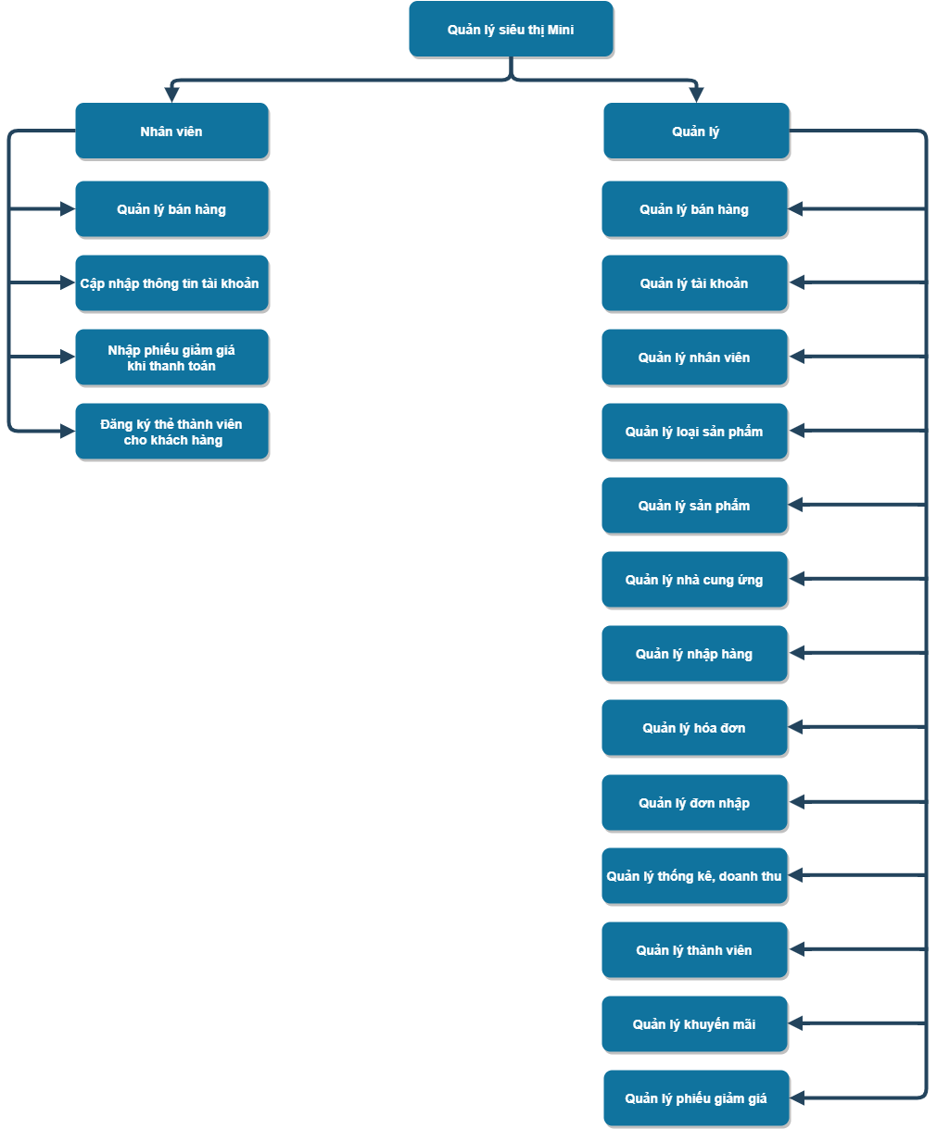
MÔ HÌNH BFD

Slide 12
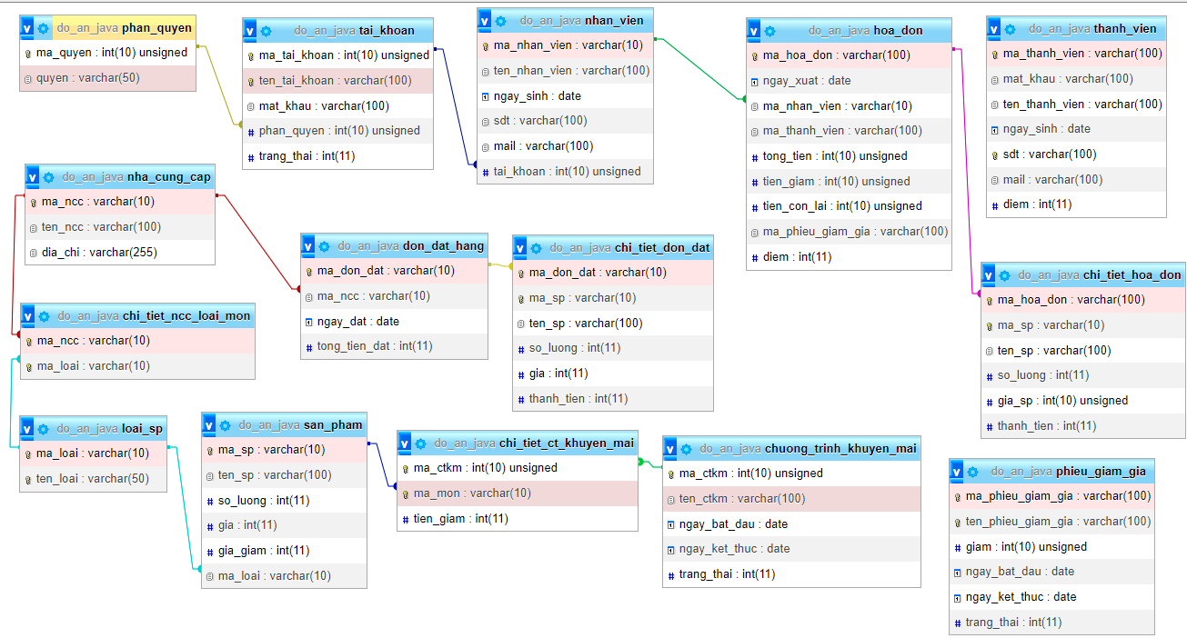
MÔ HÌNH DỮ LIỆU QUAN HỆ

Slide 13
CÔNG CỤ SỬ DỤNG

Slide 14





Ngôn ngữ và công cụ dùng để quản lý phần mềm
Ngôn ngữ: java, ngôn ngữ truy vấn SQL.
Công cụ: Netbeans, Swing (được tích hợp vào netbeans), Xampp, excel

Slide 15
Công cụ sử dụng trong quá trình kiểm thử
ID | Hoạt động | Tools | Version
1 | Quản lý hoạt động kiểm thử | Word | Microsoft app for enterprise, 2016, 2010
2 | Vẽ và quản lý bảng quyết định | Excel | Microsoft app for enterprise, 2016, 2010
3 | Vẽ CFG | Drawio | 14.6.13
4 | Quản lý mã nguồn + Chạy phần mềm + Test | Netbeans IDE | 13, 14, 15

Slide 16

QUY TRÌNH THỰC HIỆN

Slide 17
MỤC ĐÍCH KIỂM THỬ
→Xác định những thông tin dự án và các phần dự án cần được kiểm thử.
→Nhận dạng các chiến lược được dùng để kiểm tra và đảm bảo rằng sản phẩm thỏa mãn đặc tả thiết kế phần mềm và các yêu cầu khác về phần mềm.
→Định nghĩa các mục tiêu và phạm vi của nỗ lực kiểm thử
→Nhận dạng phương pháp luận mà đội kiểm thử sẽ dùng để thực hiện công việc kiểm thử.
→Nhận dạng phần cứng, phần mềm và các tiện ích cần cho kiểm thử
→Nhận dạng các tính chất và các chức năng sẽ được kiểm thử
→Xác định các hệ số rủi ro gây nguy hại cho việc kiểm thử
→Lập lịch kiểm thử và phân phối công việc cho mỗi thành viên tham gia.

Slide 18
- Nhóm quyết định sử dụng chiến lượt kiểm thử phổ biến hiện nay là kiểm thử chức năng (functional tesring).
- Trong quá trình kiểm thử có sử dụng 2 phương pháp kiểm thử lần lượt là kiểm thử hộp trắng (white-box testing) và kiểm thử hộp đen (black-box testing).
- Với phương pháp kiểm thử hộp trắng (white-box testing) nhóm sử dụng kỹ thuật kiểm thử dòng điều khiển để tiến hành kiểm thử cấu trúc một chức năng của hệ thống (kiểm thử chức năng, phân hệ chức năng).
- Với phương pháp kiểm thử hộp đen (black-box testing) nhóm sử dụng kỹ thuật bảng quyết định để thiết kế các test-case dùng để kiểm thử chức năng của phần mềm mà không cần đến mã nguồn của phần mềm.
- Việc kiểm thử hoàn toàn bằng thủ công thông qua những test case trong quá trình thiết kế mà không thông qua bất cứ công cụ automatic test nào.
CHIẾN LƯỢC KIỂM THỬ

Slide 19
KẾT QUẢ THỰC HIỆN

Slide 20
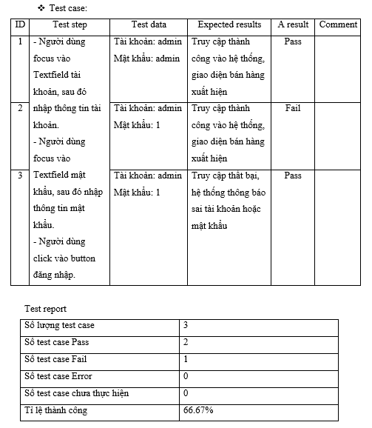
CHỨC NĂNG ĐĂNG NHẬP

Slide 21
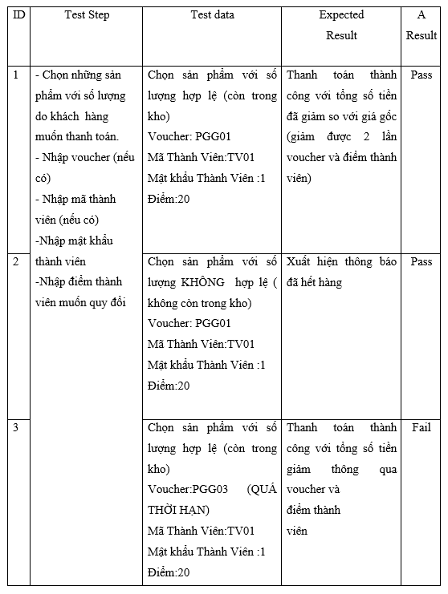
CHỨC NĂNG BÁN HÀNG
(TEST CASE)

Slide 22
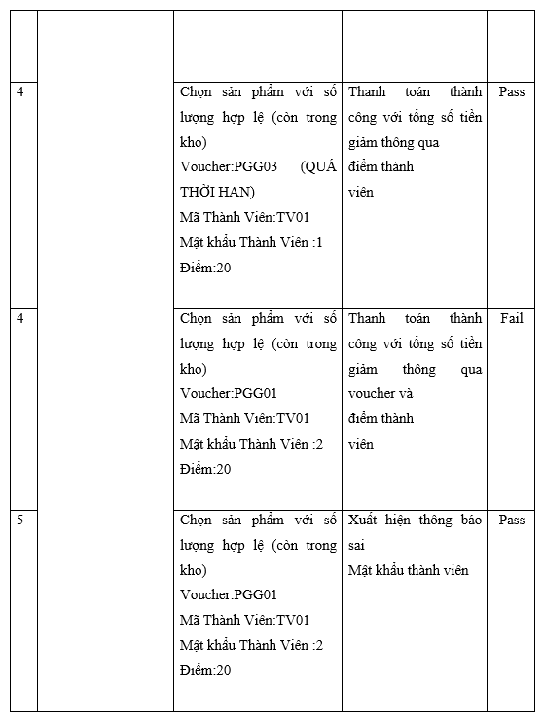
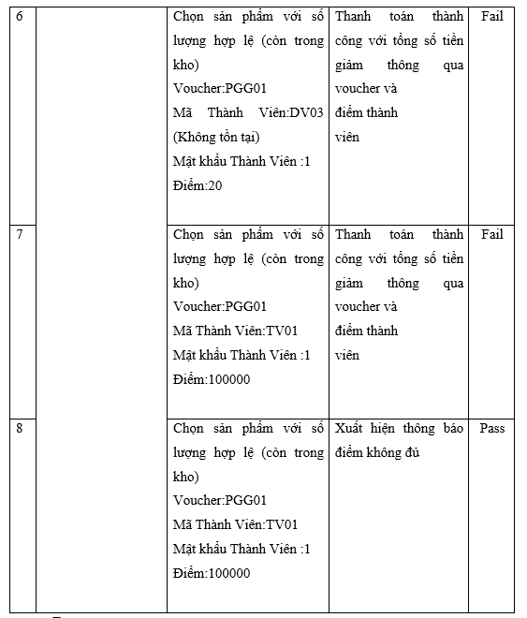

Slide 23
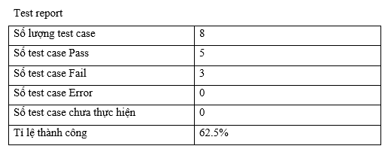
CHỨC NĂNG BÁN HÀNG
(TEST REPORT)

Slide 24
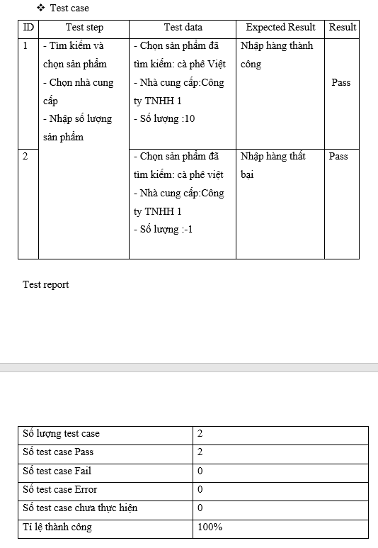
CHỨC NĂNG NHẬP HÀNG

Slide 25
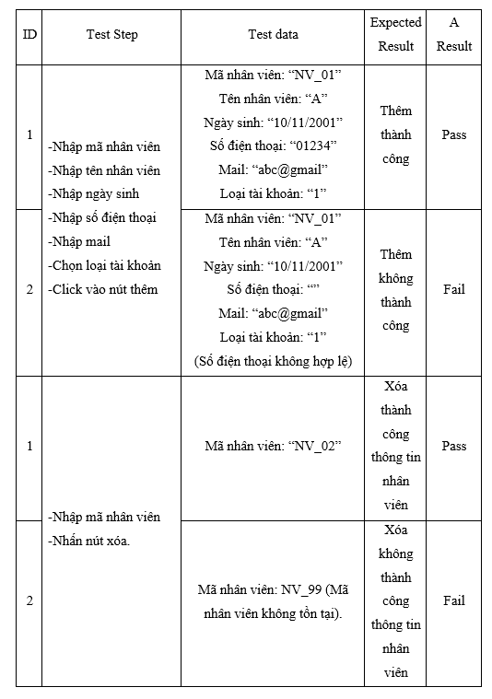
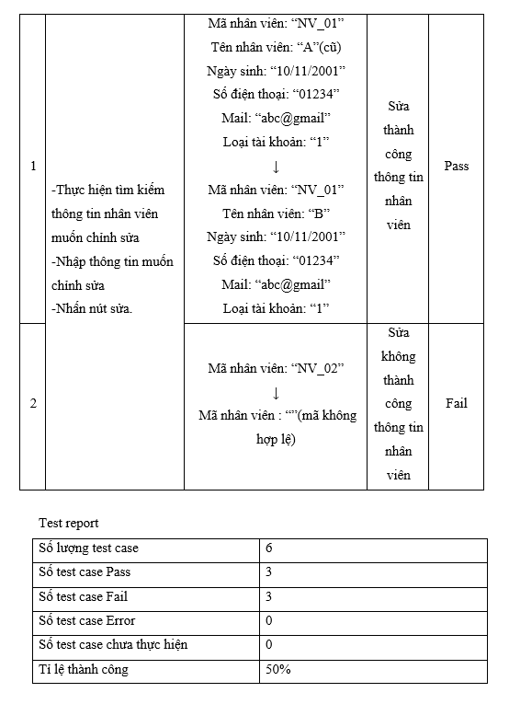
QUẢN LÝ NHÂN VIÊN

Slide 26
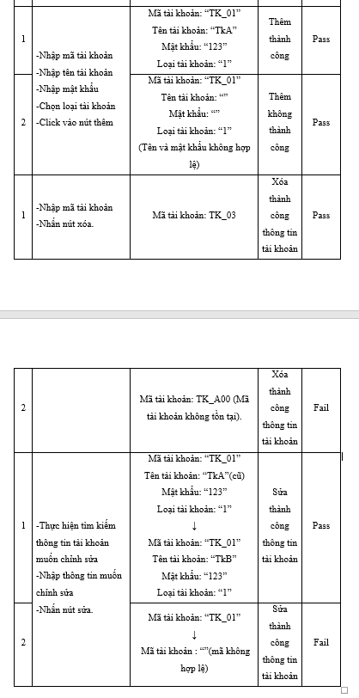
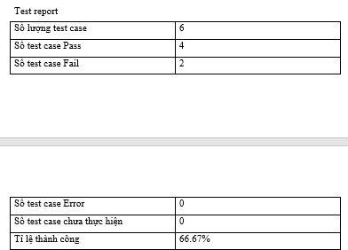
QUẢN LÝ TÀI KHOẢN

Slide 27
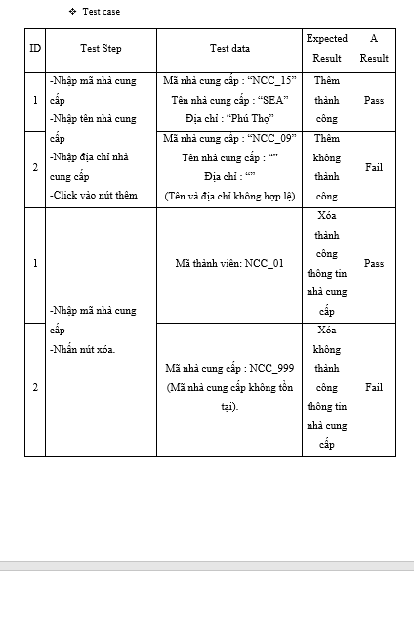
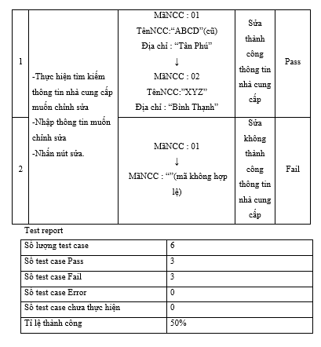
QUẢN LÝ NHÀ CUNG CẤP

Slide 28
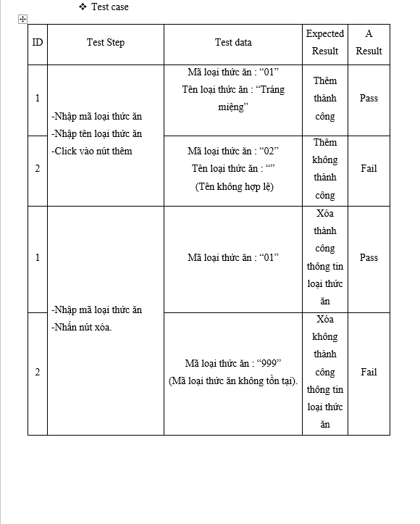
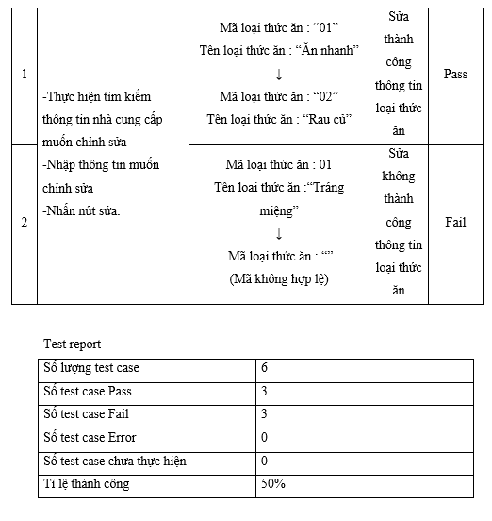
QUẢN LÝ LOẠI SẢN PHẨM

Slide 29
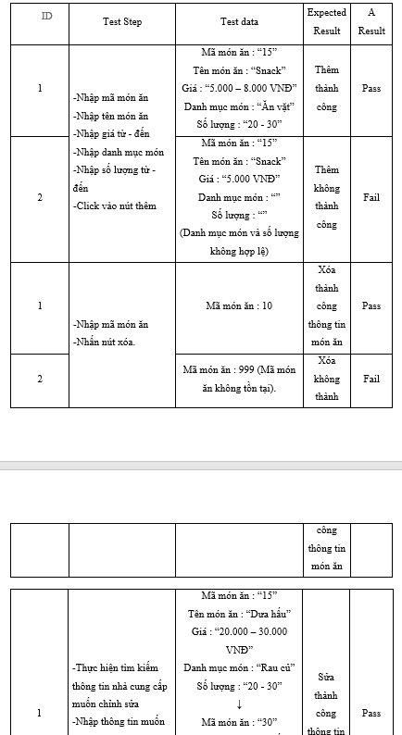
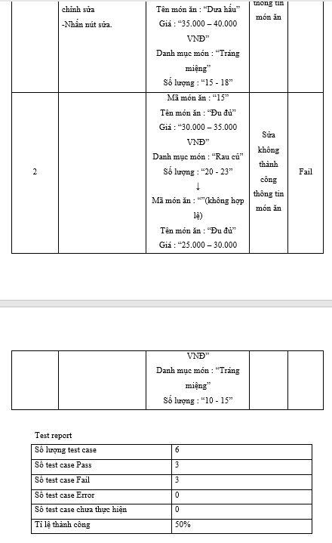
QUẢN LÝ SẢN PHẨM

Slide 30
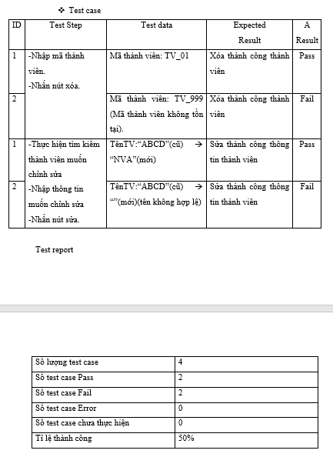
QUẢN LÝ THÀNH VIÊN

Slide 31
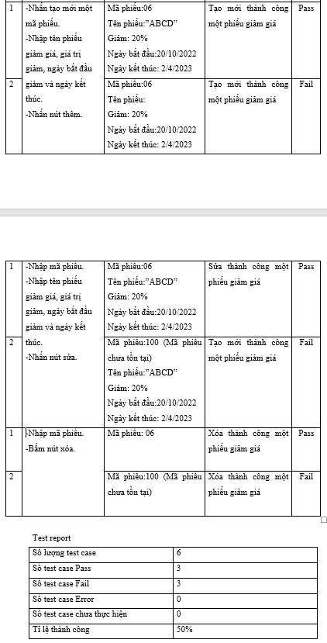
QUẢN LÝ PHIẾU GIẢM GIÁ

Slide 32
QUẢN LÝ CHƯƠNG TRÌNH KHUYẾN MÃI

Slide 33
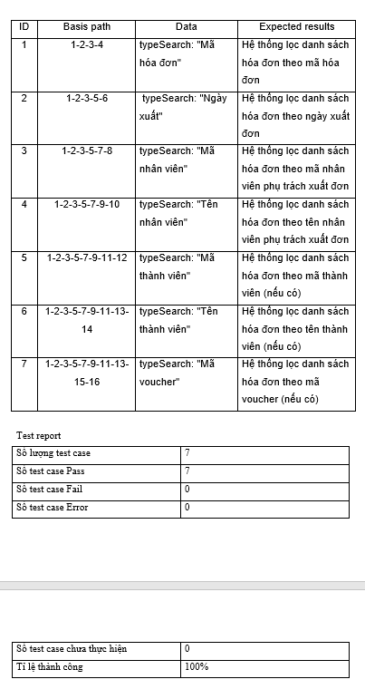
CHỨC NĂNG THỐNG KÊ
(TÌM KIẾM THEO TIÊU CHÍ)

Slide 34
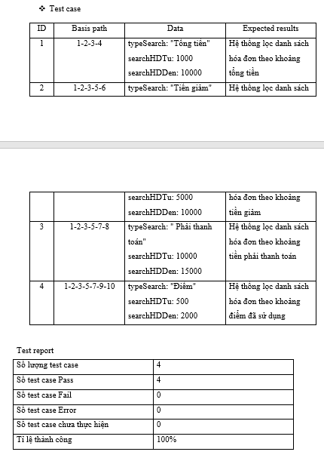
CHỨC NĂNG THỐNG KÊ
(TÌM KIẾM THEO KHOẢNG GIÁ TRỊ)

Slide 35
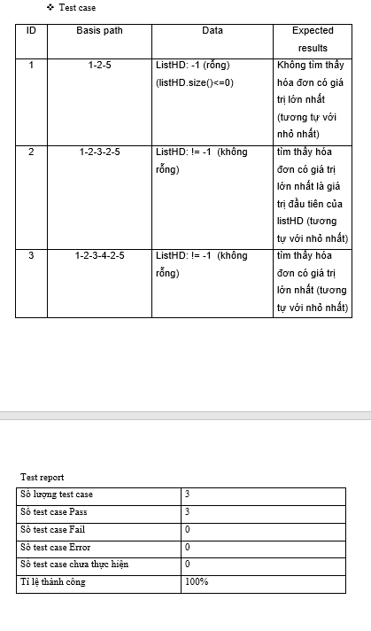
CHỨC NĂNG THỐNG KÊ
(TRẢ VỀ HÓA ĐƠN CÓ DOACH THU LỚN NHẤT VÀ NHỎ NHẤT)

Slide 36


Cảm ơn cô và các bạn đã theo dõi !

